Slide 1
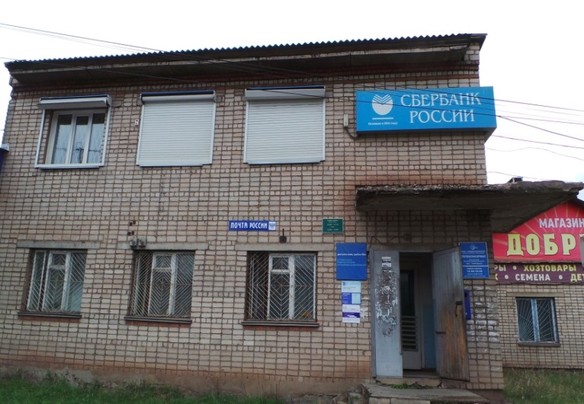
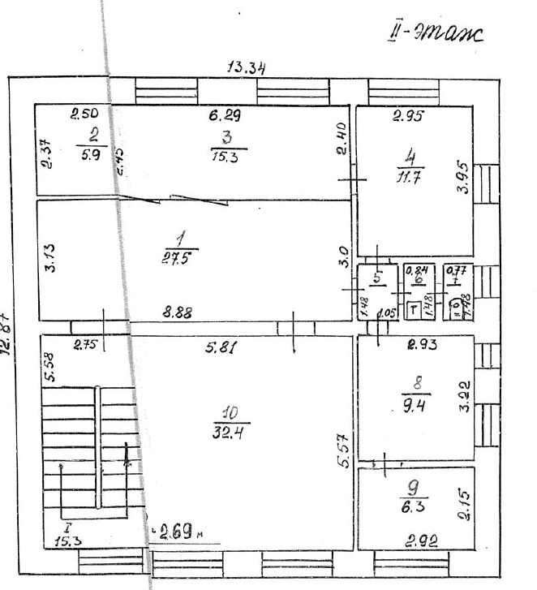
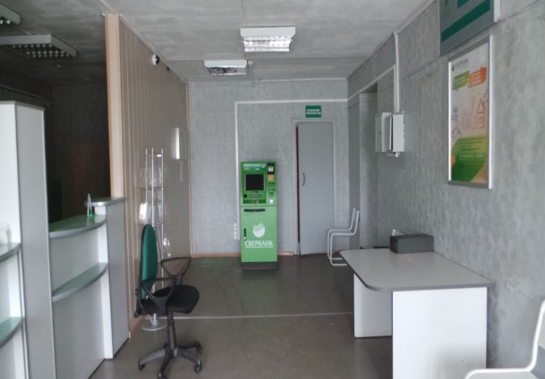
Иркутская область, г. Усть-Кут, ул. Нефтяников, 10А пом.2
Помещение расположено на 2-м этаже отдельно стоящего здания площадью 127,7 кв.м.,
В собственности с 2008 года.
Здание 1980 года постройки.
Тех. состояние – хорошее.
Централизованное отопление, электричество, сигнализация, сан. узел.
Объект находится в спальном районе города.
 |  | Сумма, руб. (с НДС)
1 | Стоимость продажи | 1 416 000,00
2 | Аренда за 1 кв.м. | 300,80

